Slide 1
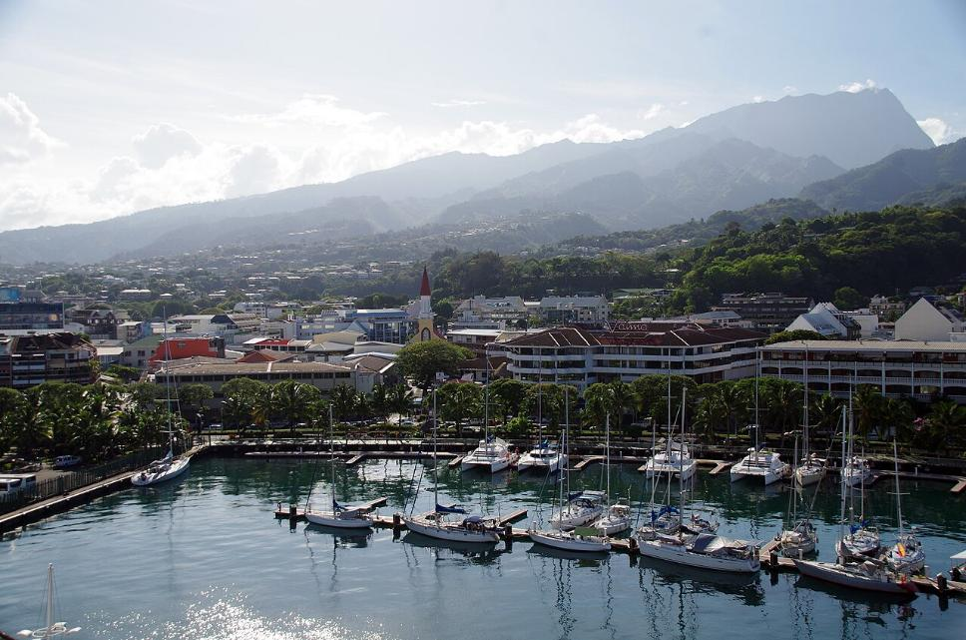
Papeete

Slide 2
Papeete (prononcé en français : /pa.pe.e.te/ ; en tahitien : Pape’ete, /pa.pe.ʔe.te/) est une commune et le chef-lieu de la Polynésie française, situé sur l'île de Tahiti. La conurbation Papeete-Faaa est la deuxième ville francophone d'Océanie après Nouméa.

Slide 3
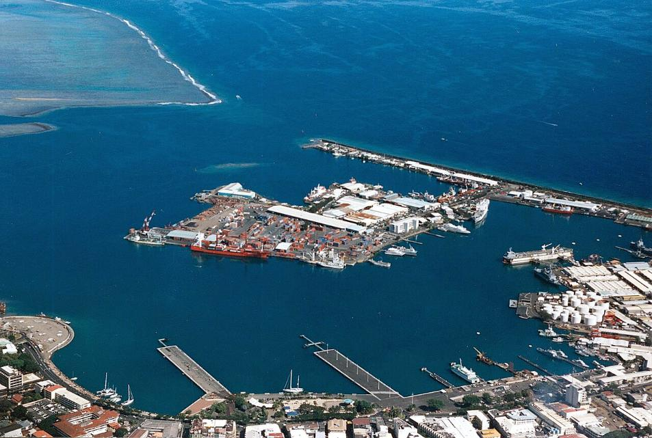
Vue aérienne du port autonome de Papeete.

Slide 4
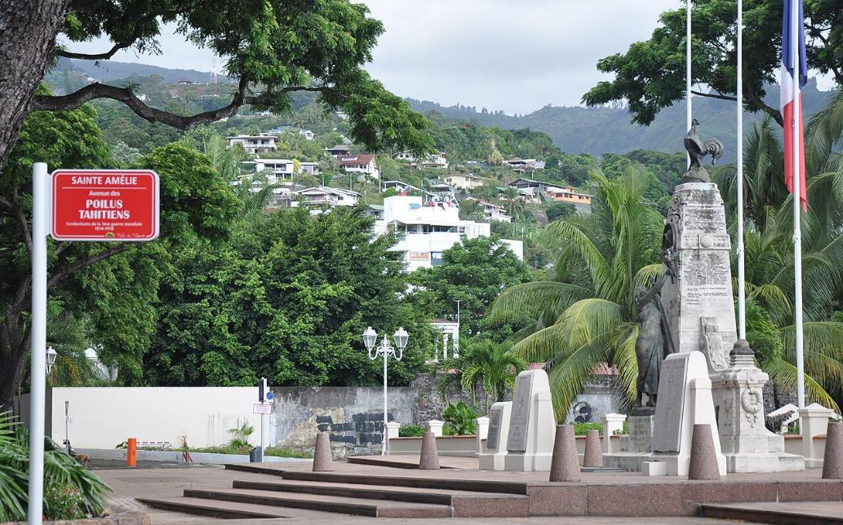
Le monument aux morts de Papeete.

Slide 5
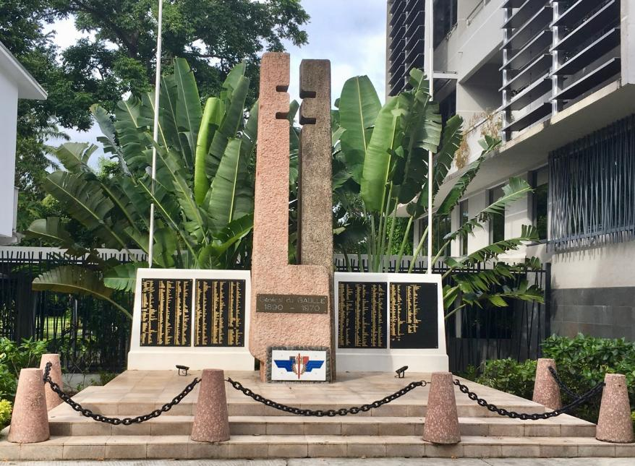
Monument Général de Gaulle à Papeete.

Slide 6
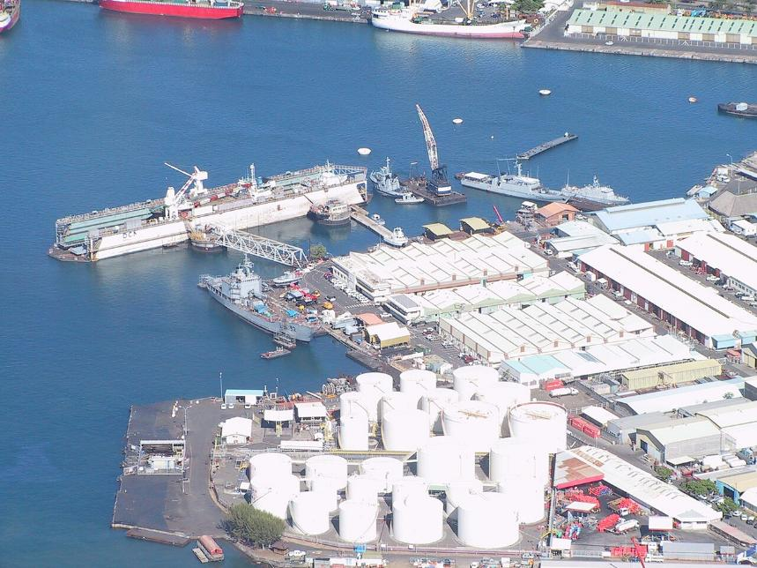
Papeete port vue aérienne

Slide 7
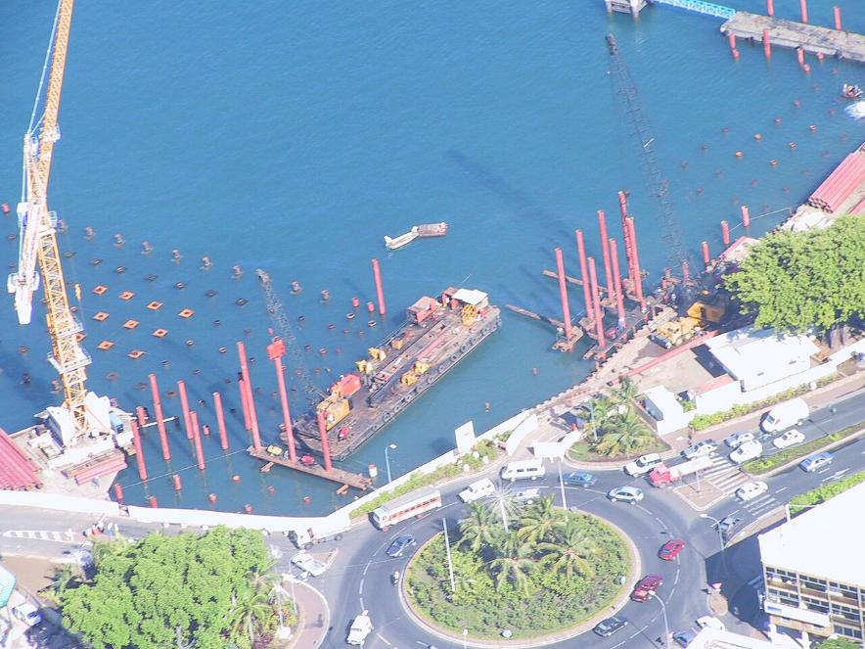
Papeete port vue aérienne

Slide 8
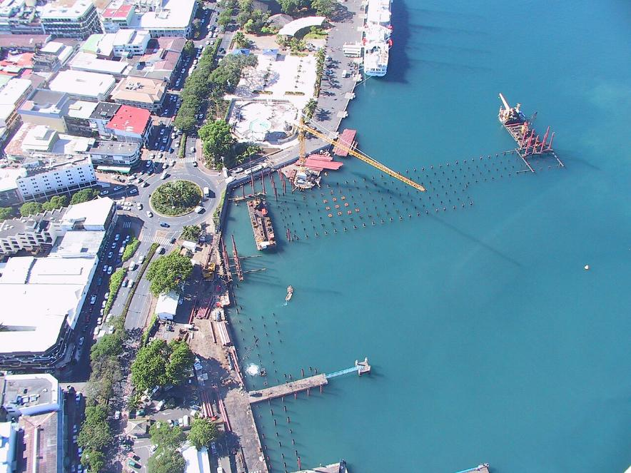
Papeete port vue aérienne

Slide 9
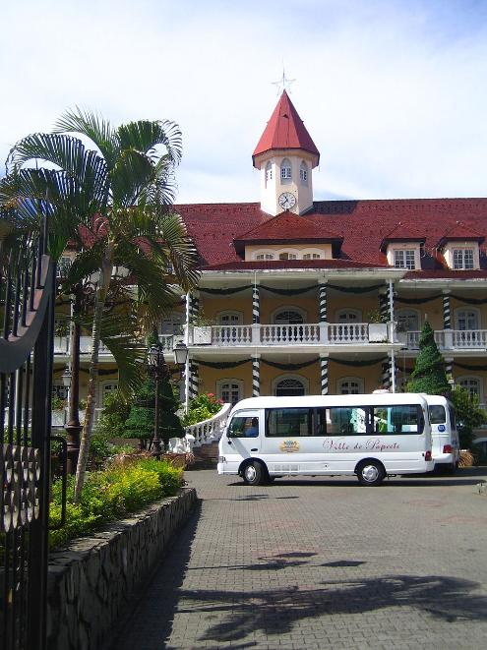
La mairie de Papeete.

Slide 10
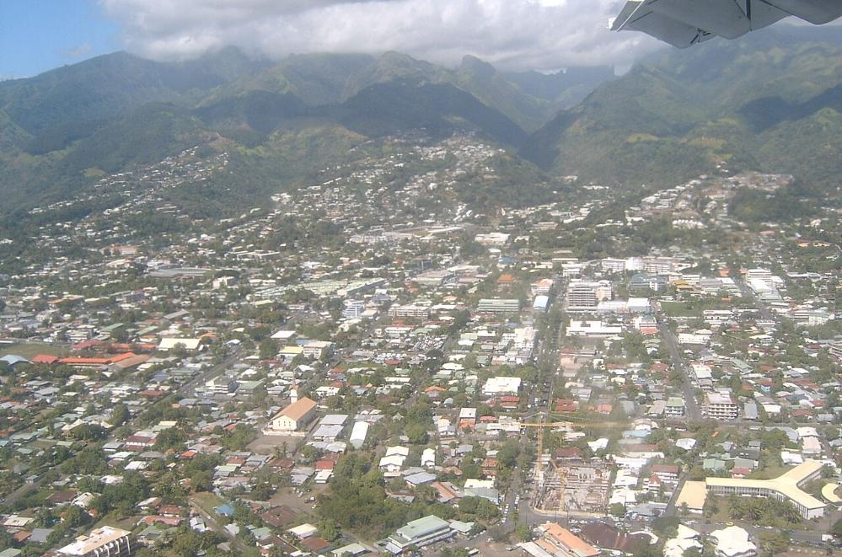
Papeete vue du ciel.

Slide 11
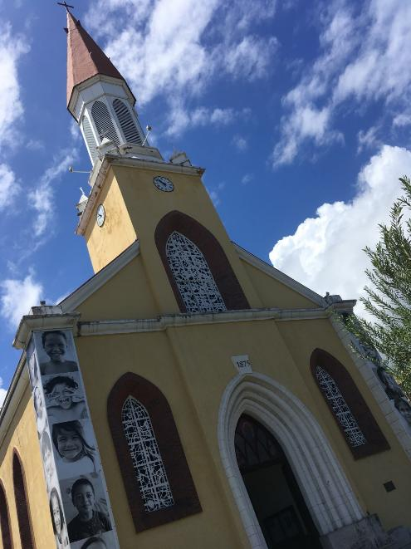
Cathédrale Notre-Dame de Papeete.

Slide 12
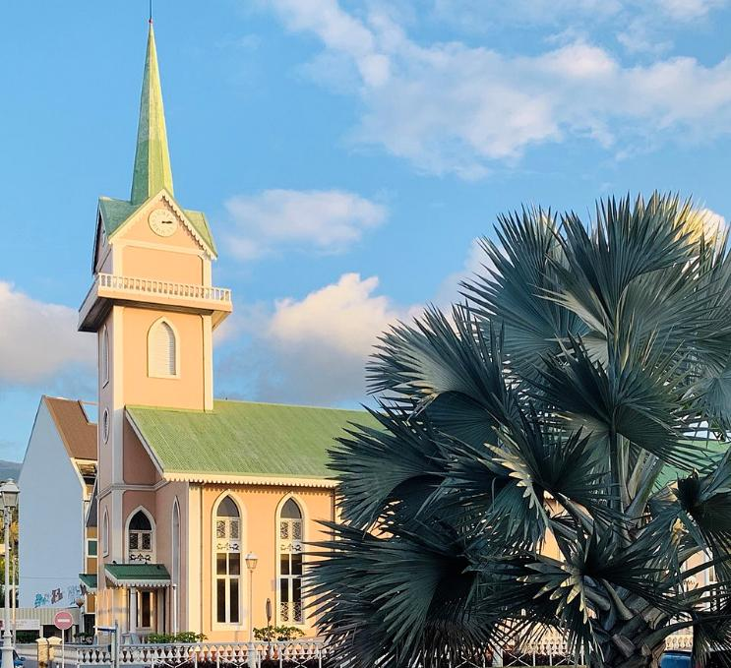
Temple protestant de Paofai.

Slide 13
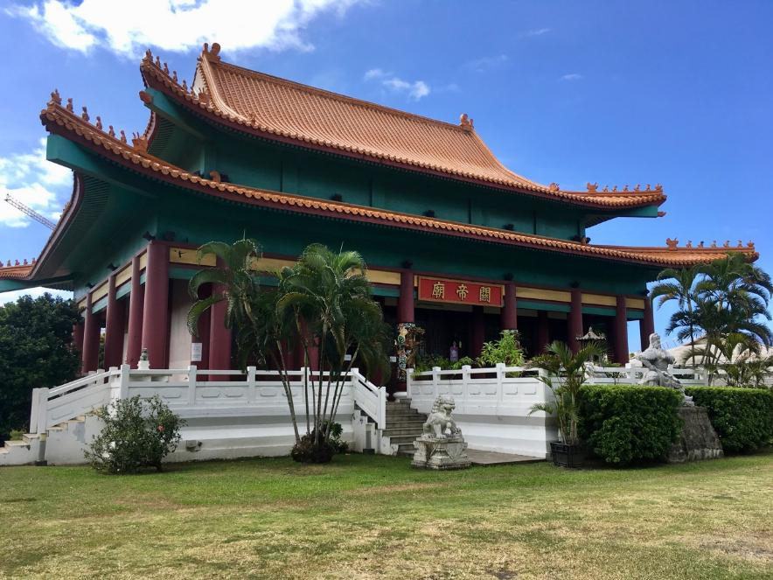
Temple_kanti

Slide 14
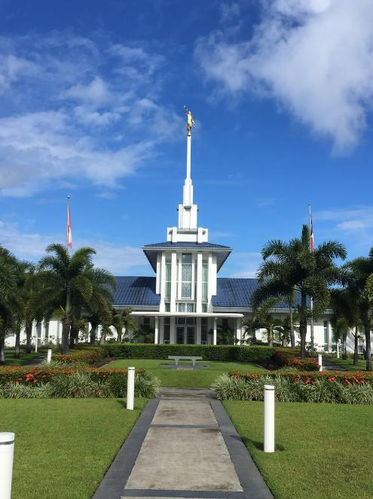
Temple mormon.

Slide 15
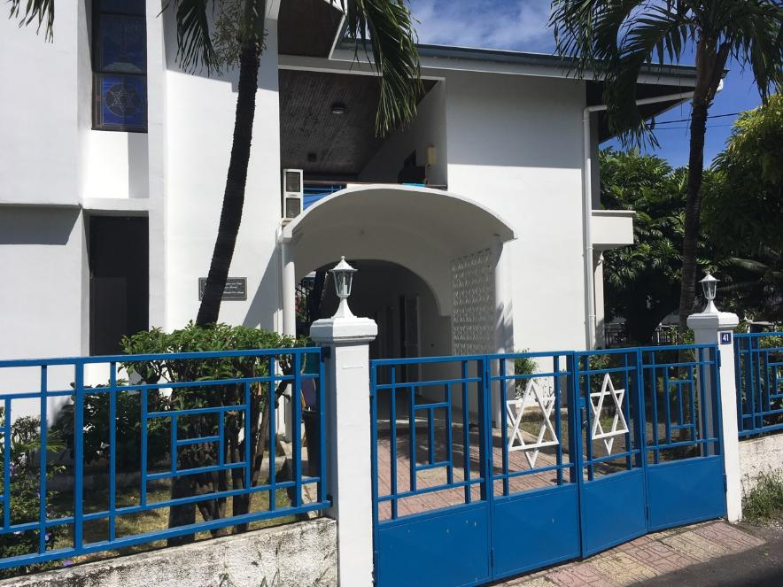
Synagogue.

Slide 16
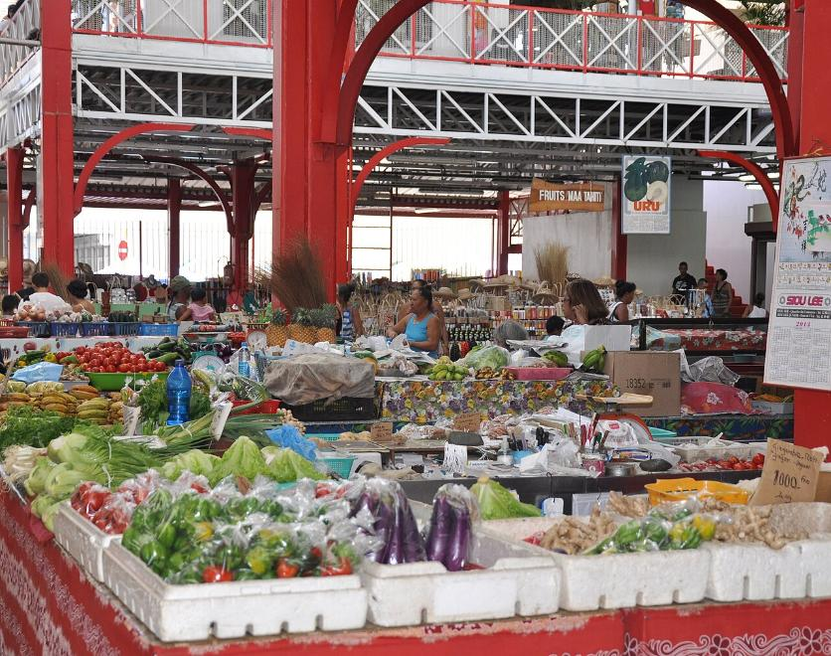
Marché de Papeete.

Slide 17
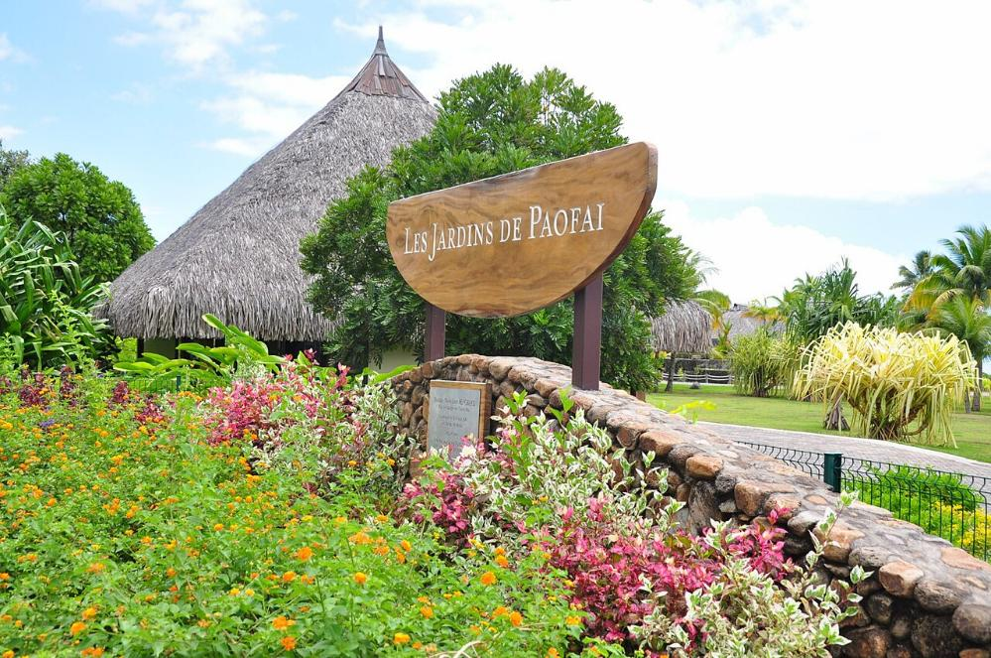
Jardins de Paofai.

Slide 18
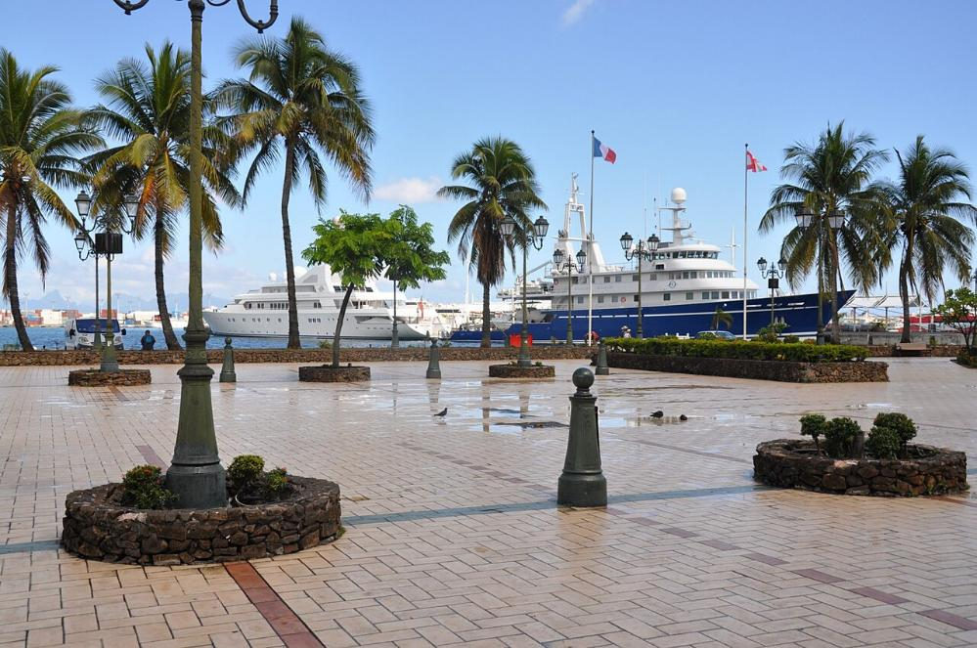
Place Vai'ete.

Slide 19
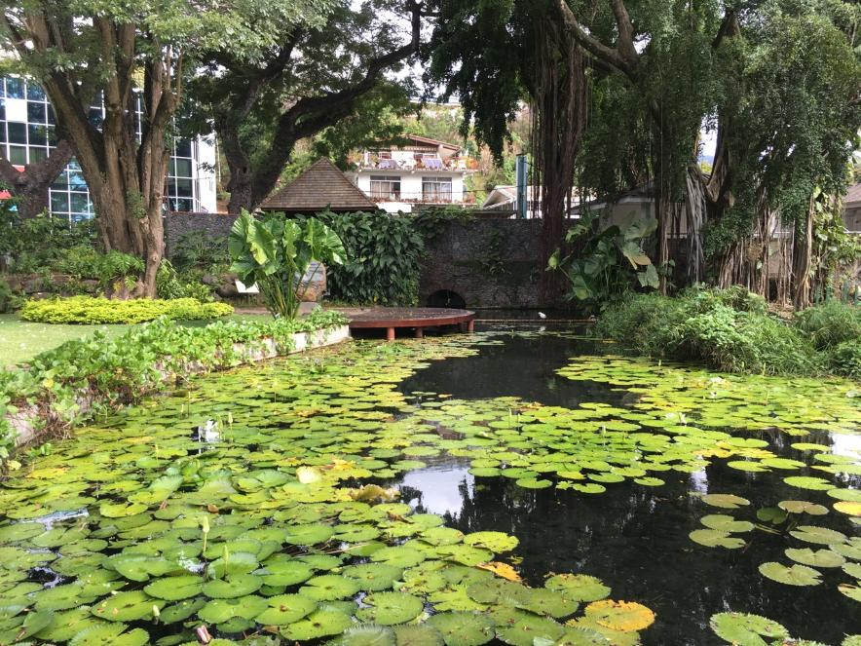
Bassin de la Reine.

Slide 20
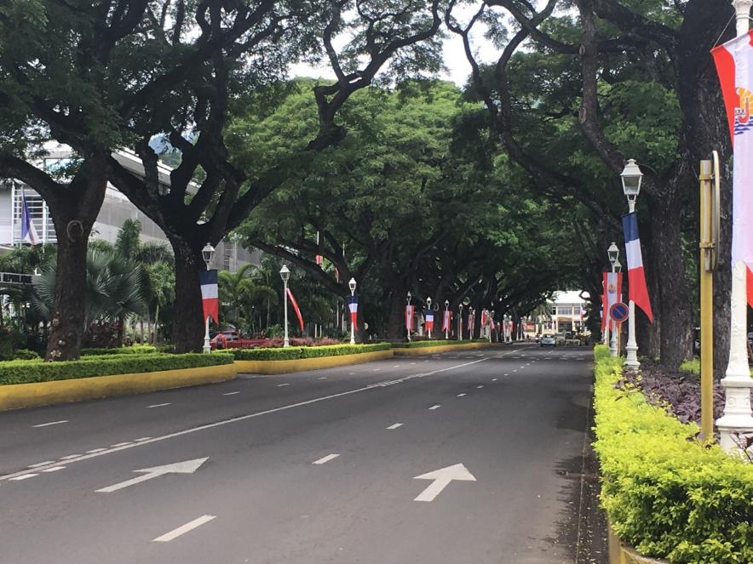
Avenue Pouvanaa a Oopa.

Slide 21
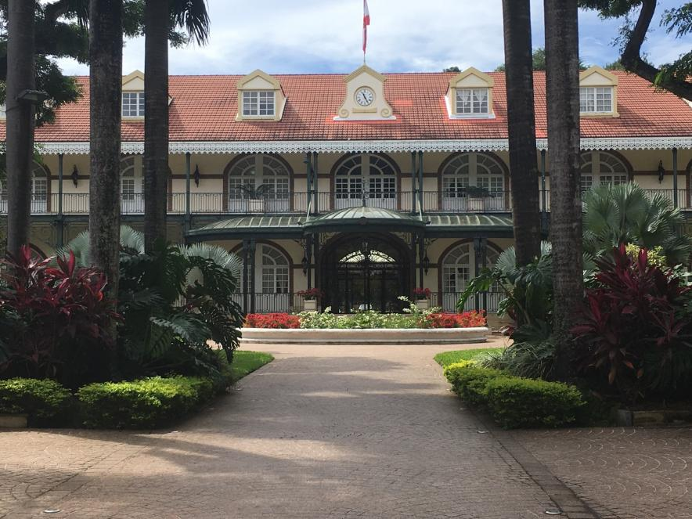
Palais présidentiel.

Slide 22
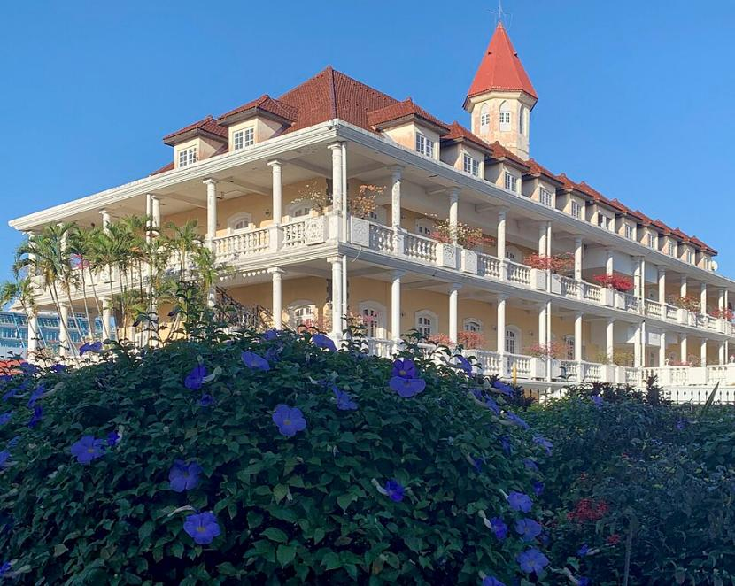
Mairie de Papeete.

Slide 23
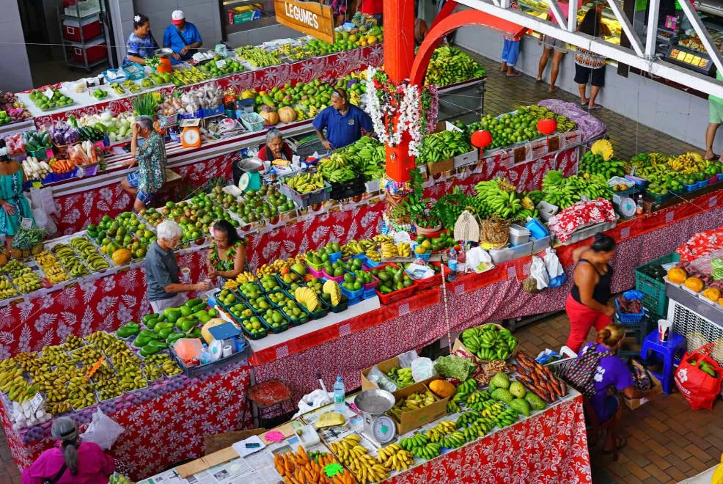
Le marché de Papeete

Slide 24
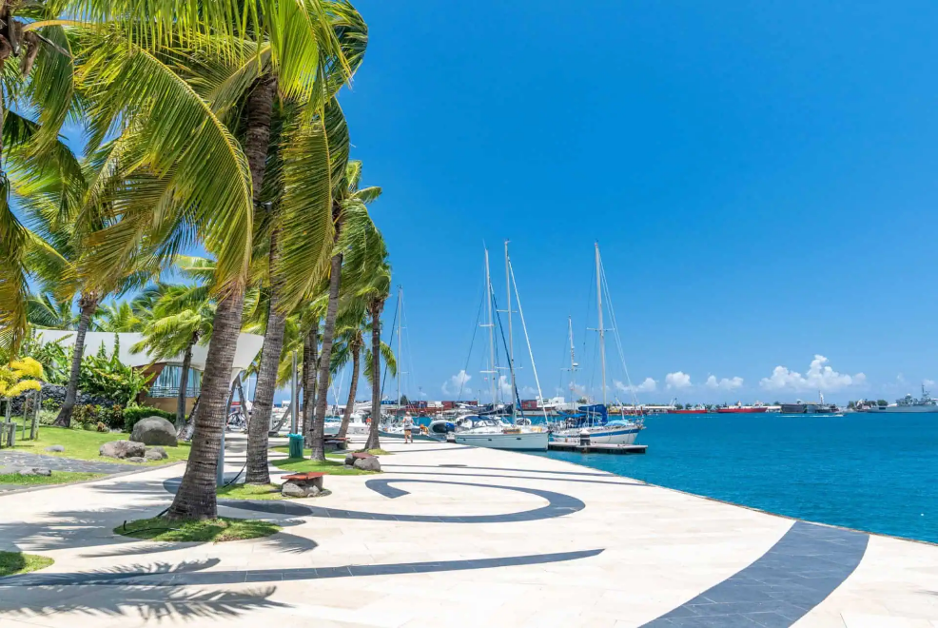
Papeete

Slide 25
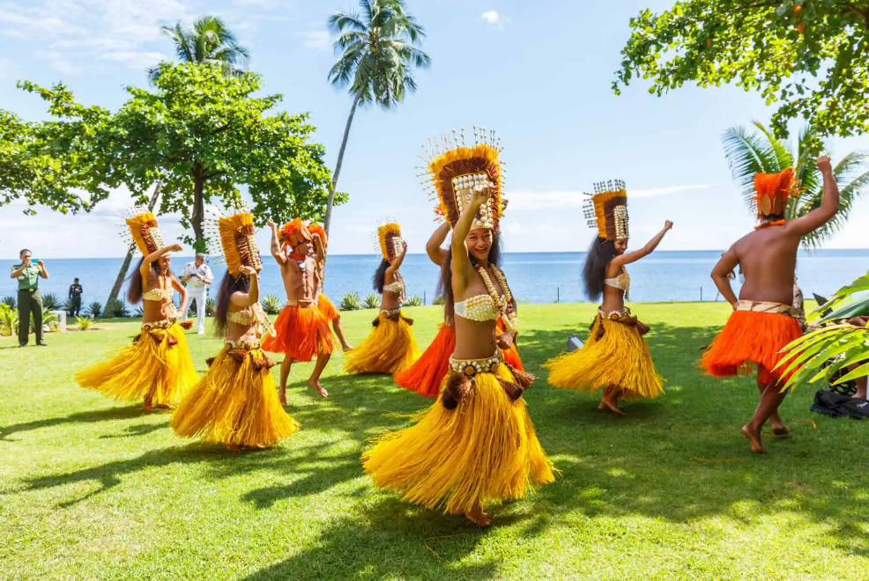
un spectacle de danse polynésienne

Slide 26
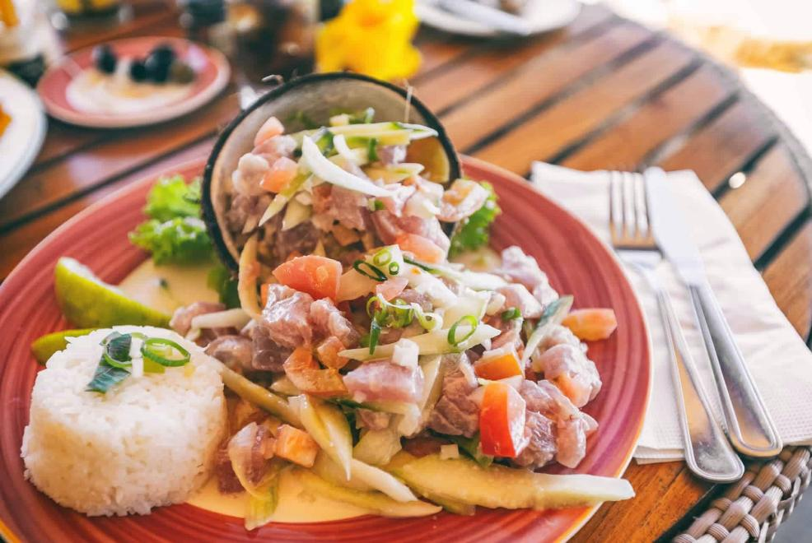
Goûter aux spécialités culinaires de Tahiti

Slide 27
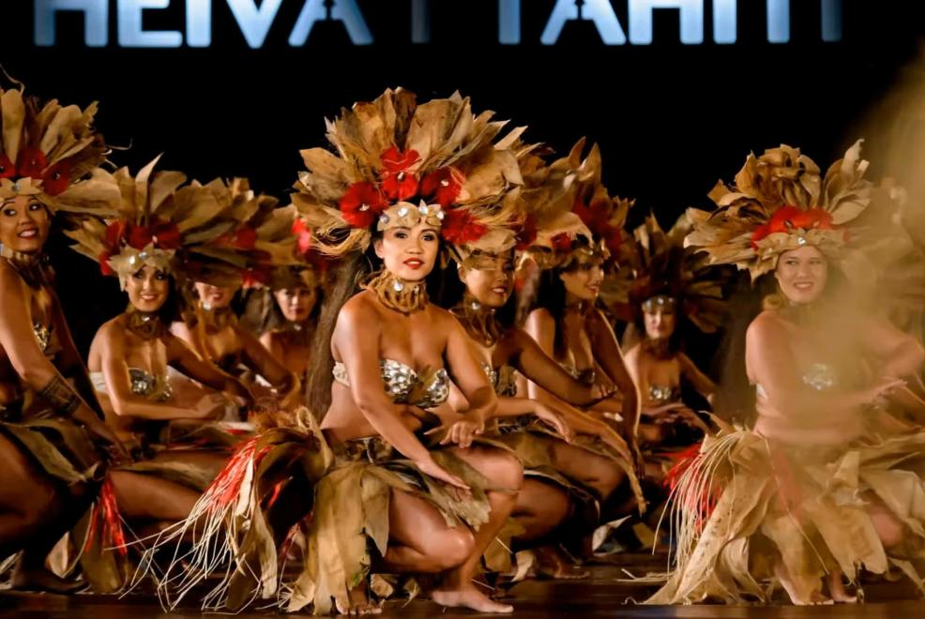
Assister au Heiva

Slide 28
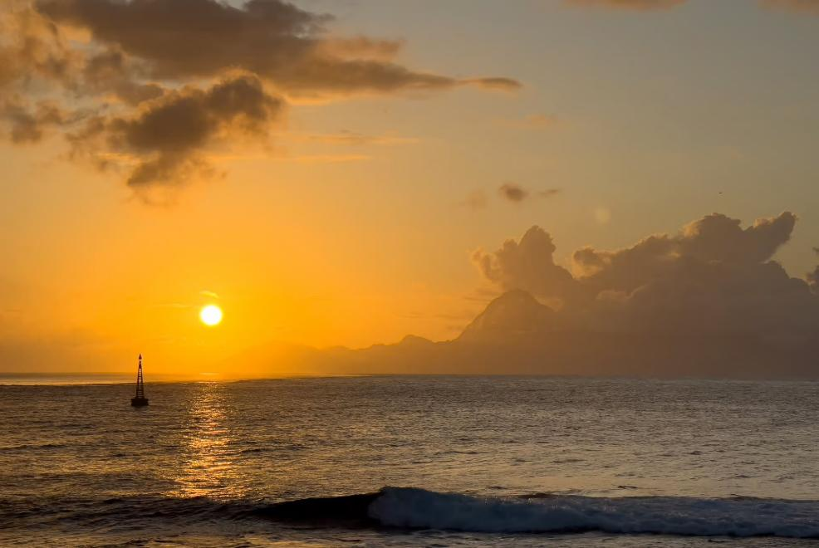
un coucher de soleil à Papeete

Slide 29
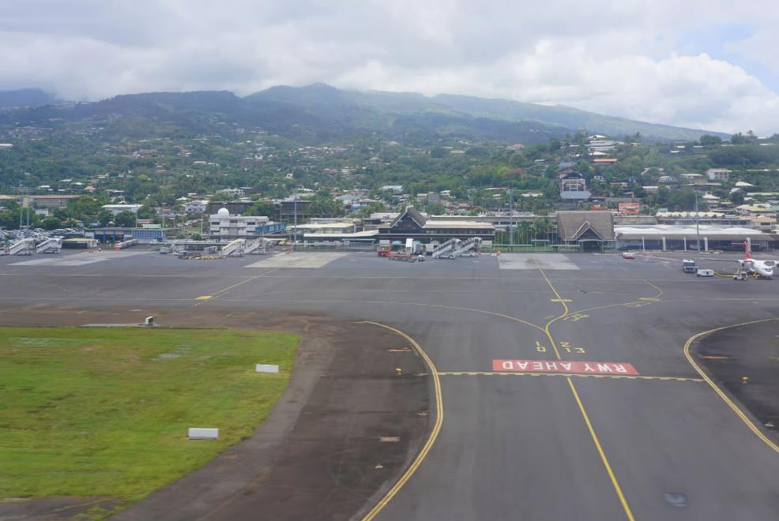
aeroport-papeete

Slide 30

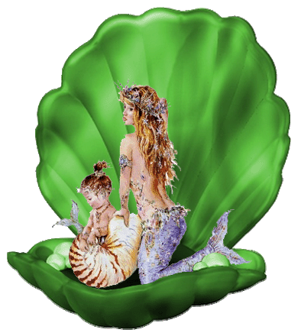
Lorient Vous A Présenté Papeete
Les Images Et Le Son Du Net
Daniel

